Slide 1
Τροποποιήσεις στην ανατομία του ξύλου Κωνοφόρα: Ρίζα, κλαδιά, κορμός

Slide 2
Τροποποίηση ανατομίας ξύλου Κωνοφόρα: Ρίζα, κλαδιά, κορμός
Τα γενικά χαρακτηριστικά της δομής του ξύλου είναι αναγνωρίσιμα σε κάθε είδος, πολλά χαρακτηριστικά τροποποιούνται από το περιβάλλον ανάπτυξης.
Η ανατομία του ξύλου κορμού, κλάδων και ρίζας αντανακλά τις μεταβαλλόμενες φυσιολογικές και περιβαλλοντικές συνθήκες καθώς και την ανάπτυξη μηχανικών δυνάμεων.
Τα σχετικά μικρά αγγεία - σε σχέση με τα αγγεία του κορμού - δείχνουν ενσωματωμένη τάση.
Οι γενετικές διαφορές μεταξύ των τaxa είναι εύκολα αναγνωρίσιμες σε εκείνους τους κλάδους και τις ρίζες που δεν υπόκεινται σε πολύ μεγάλο μηχανικό στρες.

Slide 3
Τροποποίηση ανατομίας ξύλου Κωνοφόρα: Ρίζα, κλαδιά, κορμός
Το ξύλο κορμού αντιπροσωπεύει γενικά σταθερές συνθήκες από μηχανική άποψη. Επομένως, οι γενετικές διαφορές μεταξύ των τaxa εκφράζονται καλύτερα στο ξύλο κορμού.
Η ανατομία εδώ επηρεάζεται κυρίως από την ποσότητα της ροής του νερού από τις ρίζες προς την κόμη και από μεγάλες μηχανικές δυνάμεις που ενδεχομένως αναπτύσσονται.

Slide 4
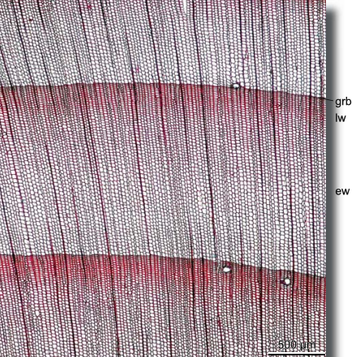
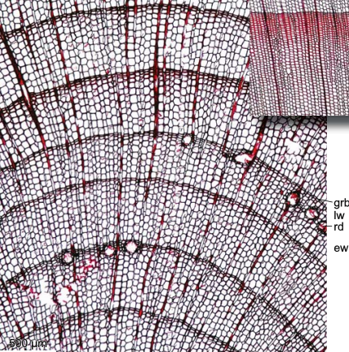
Τροποποίησης ανατομίας ξύλου Κωνοφόρα: Ρίζα, κλαδιά, κορμός
Ξύλο κλαδιού από Picea abies. Τα μικρά κύτταρα και το ευδιάκριτο όψιμο ξύλο είναι χαρακτηριστικά αυτού του είδους – διάμετρος: 1 cm, ηλικία: πέντε ετών.
Ξύλο κορμού από Picea abies. Μεσαίου μεγέθους κύτταρα και μεγάλοι δακτύλιοι είναι τα χαρακτηριστικά αυτού του είδους – διάμετρος: 10 cm.
Ξύλο ρίζας ερυθρελάτης (Picea abies). Μεγάλα, λεπτότοιχα κύτταρα και μια μικρή ζώνη όψιμου ξύλου, είναι τα χαρακτηριστικά αυτών των ριζών - διαμέτρου 2 cm.

Slide 5
Τροποποίηση ανατομίας ξύλου Πλατύφυλλα: Ρίζα, κλαδιά, κορμός
Το ξύλο ρίζας υπόκειται σε μεγάλη ανατομική μεταβλητότητα εξαιτίας των εξαιρετικά μεταβαλλόμενων εδαφικών συνθηκών.
Οι γενετικές διαφορές μεταξύ των taxa είναι μόνο αναγνωρίσιμες, στη δομή του κυτταρικού τοιχώματος.
Το ξύλο ρίζας επηρεάζεται κυρίως από την ποσότητα του νερού που μεταφέρεται και από έντονα μεταβαλλόμενες δυνάμεις τάσης.
Οι ανατομικές διαφορές ξύλου μεταξύ κορμού, ρίζας και κλαδιών αντανακλούν τις περιβαλλοντικές συνθήκες.
Όταν οι ρίζες εκτίθεντε, υιοθετούν την δομή κλαδιού, ενώ τα κλαδιά που θάβοντε στο έδαφος παίρνουν τη δομή ρίζας.

Slide 6
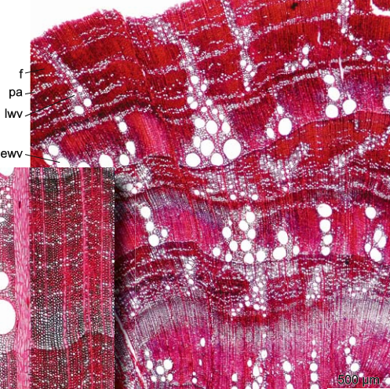
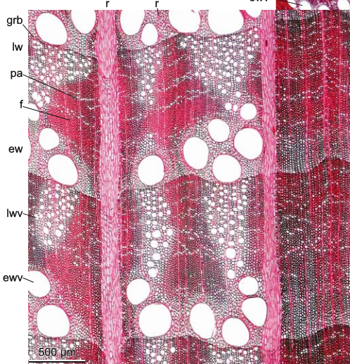
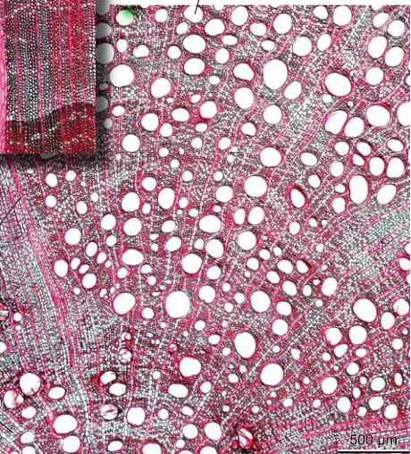
Τροποποίησης ανατομίας ξύλου Πλατύφυλλα: Ρίζα, κλαδιά, κορμός
Ξύλο κλαδιού δρυός (Quercus petraea). Πυκνός ιστός, ένας πορώδες δακτύλιος με σχετικά μικρά αγγεία και διακριτοί ετήσιοι δακτύλιοι χαρακτηρίζουν αυτό το ξύλο.
Ξύλο κορμού βελανιδιάς (Quercus petraea). Καλά δομημένο ξύλο, πορώδες και πολύ διακριτοί δακτύλιοι είναι τα χαρακτηριστικά της δομής του κορμού.
Ξύλο ρίζας δρυός (Quercus petraea). Η διάχυτη κατανομή των πόρων και η έλλειψη ευδιάκριτων –χωριστών- ετήσιων δακτυλίων είναι τα χαρακτηριστικά της δομής του ξύλου ρίζας.

Slide 7
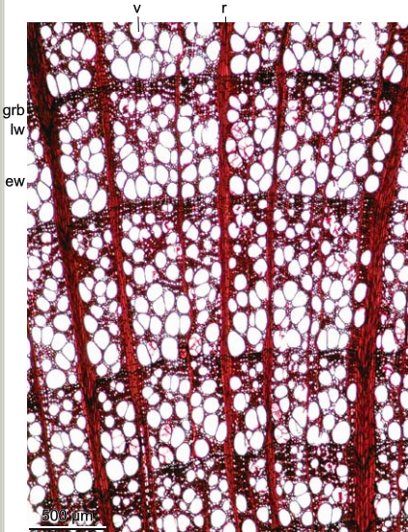
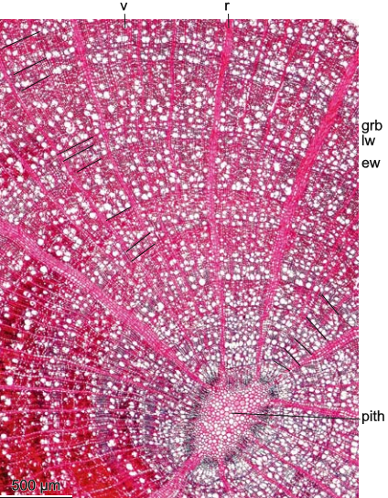
Τροποποίηση ξύλου κορμού Πλατύφυλλα: Ρίζα, κλαδιά και κορμός
Ξύλο κλαδιού οξιάς (Fagus sylvatica) με πυκνό ιστό και πολλά μικρά αγγεία.
Ξύλο ρίζας, από οξιά (Fagus sylvatica), με πολλά και μεγάλα αγγεία

Slide 8
Τροποποίηση ξύλου κορμού. Πλατύφυλλα: Ρίζα, κλαδιά και κορμός
Ξύλο κορμού οξιάς (Fagus sylvatica) με πυκνό ιστό, ημιδακτυλιόπορο και πολύ διακριτοί ετήσιοι δακτύλιοι.
Εκτεθειμένη ρίζα πεύκης (Pinus mugo). Τα μεγάλα, λεπτότοιχα κύτταρα είναι χαρακτηριστικά της ριζικής δομής.

Slide 9
Από τη δομή ρίζας στη δομή κορμού
Εκτεθειμένες ρίζες οξιάς (Fagus sylvatica). Εξωτερικά, μοιάζουν με ρίζες, αλλά το ξύλο που παράγεται στο μέρος της ρίζας –εκτεθειμένες ρίζες- είναι διαφορετικό από εκείνο που σχηματίστηκε όταν οι ρίζες δεν ήταν εκτεθειμένες. Δάσος οξιάς, Ζυρίχη, Ελβετία

Slide 10
Από τη δομή ρίζας στη δομή κορμού
Τυχαία εκτεθειμένες ρίζες Λεύκης (Populus sp.). Ο κορμός ήταν θαμμένος από ιζήματα πλημμύρας. Κάτω από τις σκοτεινές και υγρές συνθήκες, ξεκίνησε ένα νέο ριζικό σύστημα. Πολλά χρόνια αργότερα, το συγκεκριμένο αυτό τμήμα εκτέθηκε από διάβρωση.

Slide 11
Από τη δομή ρίζας στη δομή κορμού
Ρίζα / κορμός μιας εκτεθειμένης ρίζας Prunus persica.
Το πορώδες του δακτυλίου με τα μεγάλα αγγεία του πρώιμου ξύλου είναι χαρακτηριστικό της δομής της μη εκτεθειμένης ρίζας,
ενώ ο πυκνός ιστός των ινών και τα μικρά αγγεία του πρώιμου ξύλου είναι χαρακτηριστικά της δομής του κορμού.

Slide 12
Από τη δομή ρίζας στη δομή κορμού
Ξύλο ρίζας / κορμού (Ziziphus lotus). Εκτεθειμένη ρίζα, η οποία έχει αναπτυχθεί σε μια κοίτη ποταμού στο ξηρό κλίμα του Ομάν. Χαρακτηριστικό του ξύλου ρίζας είναι τα πολύ μεγάλα αγγεία και η απουσία ετήσιων δακτυλίων, ενώ τα μικρά αγγεία και οι ετήσιοι δακτύλιοι είναι χαρακτηριστικοί του ξύλου κορμού.

Slide 13
Δομικές τροποποιήσεις ξύλου που προκαλούνται από ακραία γεγονότα
Aκραία φαινόμενα:
πυρκαγιά,
τραυματισμοί,
παράσιτα,
έλλειψη φωτισμού και
έλλειψη νερού
οδηγούν στη δημιουργία ειδικών ανατομικών χαρακτηριστικών

Slide 14
Έλλειψη φωτισμού
Η πυκνή σκίαση ορίζεται ως η ένταση φωτισμού μικρότερη από 2% του διαθέσιμου ηλιακού φωτός. Αυτή η έλλειψη φωτισμού αναστέλλει την ανάπτυξη με κάθε έννοια:
η επιμήκυνση των βλαστών μειώνεται,
τα νεαρά φυτά παραμένουν μικρά,
η μάζα του φυλλώματος παραμένει μικρή και
η διακλάδωση παρεμποδίζεται,
οι κόμες των μεγάλων σε ηλικία πεύκων μειώνονται σε μέγεθος λόγω σκίασης από γειτονικά δέντρα.

Slide 15
Έλλειψη φωτισμού
Μέσα στο ξύλο, επηρεάζονται πολλά ανατομικά χαρακτηριστικά,
η κυτταρική διαίρεση μειώνεται και
επηρεάζεται η διαφοροποίηση των κυττάρων και των κυτταρικών τοιχωμάτων.
Παρουσιάζεται η σύγκριση ξύλων κανονικά αναπτυγμένων δέντρων και οικολογικών νάνων, δηλ. δέντρων που μεγάλωσαν υπό μεγάλη σκίαση.

Slide 16
Έλλειψη φωτισμού
Παρουσιάζονται κυρίαρχα και υπό καταστολή κωνοφόρα, δακτυλιόπορα και διασπορόπορα αγγειόσπερμα,
κωνοφόρα και αγγειόσπερμα υπό ελαφριά σκίαση,
π.χ. μια ξαφνική αύξηση φωτός, μετά από αραίωση ή σε εκκαθαρίσεις μετά από μια ανεμορριψία, αντανακλάται επίσης στο ξύλο. Στην πραγματικότητα, όλες οι διαδικασίες ανάπτυξης επανέρχονται στο φυσιολογικό

Slide 17
Έλλειψη φωτισμού
Οι μεγάλοι δακτύλιοι χαρακτηρίζουν τα δέντρα που αναπτύσσονται υπό κανονικές συνθήκες φωτισμού.
Το πρώιμο ξύλο είναι ευρύ και μικρής πυκνότητας, και το όψιμο ξύλο στενό και πυκνό. Picea abies

Slide 18
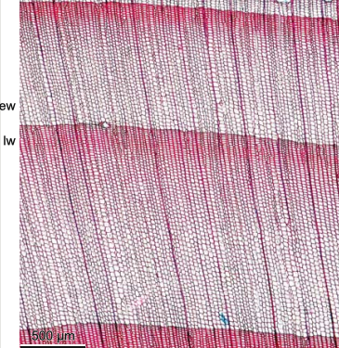
Έλλειψη φωτισμού
Στενοί δακτύλιοι χαρακτηρίζουν τα δέντρα που αναπτύσσονται υπό μειωμένες συνθήκες φωτισμού. Το πρώιμο ξύλο είναι πολύ στενό, και το όψιμο ξύλο είναι σχετικά ευρύ και πυκνό. Picea abies.
Φωτ. δεξιά: Καταπιεσμένη ερυθρελάτη σε δάσος οξιάς.

Slide 19
Έλλειψη φωτισμού
Δακτύλιοι ενός Fraxinus excelsior ύψους 15 μέτρων, υπό κανονικές συνθήκες φωτισμού, παρουσιάζει ευρύ δακτύλιους με μεγάλα αγγεία στο πρώιμο ξύλο και ευρύ, πυκνό όψιμο ξύλο

Slide 20
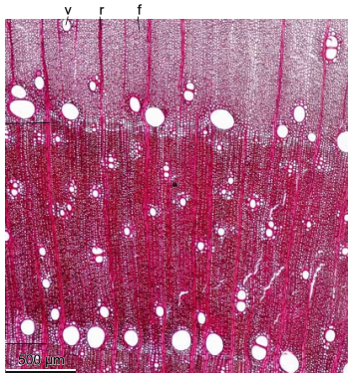
Έλλειψη φωτισμού
Στενοί δακτύλιοι σε Fraxinus excelsior ύψους 40 μ., που αναπτύσσεται κάτω από πυκνή κομοστέγη,
παρουσιάζει μόνο λίγα και μικρά αγγεία που είναι ενσωματωμένα σε παρατραχειακό παρεγχυματικό ιστό.

Slide 21
Έλλειψη φωτισμού
Ευρύ δακτύλιοι ενός Prunus avium ύψους 15 μ., που αναπτύσσεται υπό κανονικές συνθήκες φωτισμού

Slide 22
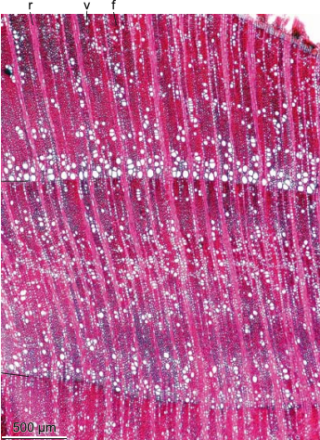
Έλλειψη φωτισμού
Στενοί δακτύλιοι ενός, Prunus avium ύψους 40 μ., που αναπτύσσεται κάτω από πυκνή βλάστηση,
παρουσιάζει μερικά μικρά αγγεία, ακαθόριστα όρια δακτυλίων και μεγάλο αριθμό πλατιών ακτινών.

Slide 23
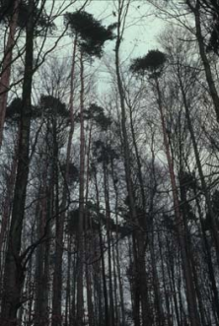
Έλλειψη φωτισμού
Ετήσιοι δακτύλιοι από Pinus sylvestris μεγάλης ηλικίας με μικρή κόμη, σε ανταγωνισμό με Fagus sylvatica.
Οι μειωμένες συνθήκες φωτισμού οδηγούν στο σχηματισμό μικρών δακτυλίων με πολύ στενό όψιμο ξύλο.
Φωτ. δεξιά: Πεύκα με μικρές κόμες μέσα σε δάσος οξιάς

Slide 24
Έλλειψη φωτισμού
Fagus sylvatica. Μετά από πρεμνοβλάστηση,
πολλοί κορμοί νεκρώθηκαν εξαιτίας της εξαρτώμενης από την πυκνότητα αυτορρύθμισης.
Η περίοδος πριν από την νέκρωση χαρακτηρίζεται από απώλεια φυλλώματος, και ανώμαλη ανατομία του ξύλου

Slide 25
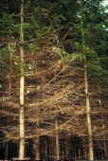
Έλλειψη φωτισμού
Νέκρωση κλαδιών σε φυτεία

Slide 26
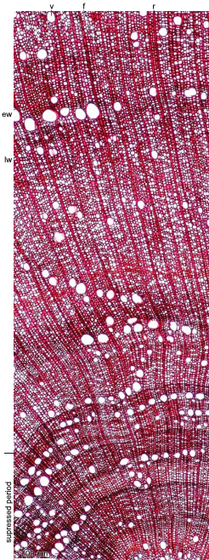
Έλλειψη φωτισμού
Δείγμα ενός δακτυλιόπορου, Castanea sativa, σε νεαρή ηλικία μεγαλωμένη υπό σκιά πυκνής κομοστέγης.
Μετά τη νέκρωση ενός ανταγωνιστικού και μεγάλου δέντρου, παρήγαγε αμέσως πολύ μεγαλύτερους δακτυλίους

Slide 27
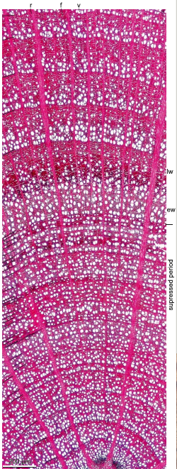
Έλλειψη φωτισμού
Σειρά ετησίων δακτυλίων Fagus sylvatica, που αναπτύχθηκε κατά τα πρώτα έτη υπό πυκνή κομοστέγη.
Μετά την κοπή γειτονικού δέντρου, το ‘ηλικιωμένο’ κλαδί αύξησε αμέσως την ανάπτυξή του.

Slide 28
Παγετός
Στις υψομετρικά ανώτερες ζώνες, είναι πολύ συχνή η ζημιά στα φύλλα και στις βελόνες από παγετό.
Ο σχηματισμός κρυστάλλων πάγου η/και η υψηλή τάση που αναπτύσσεται στο ξύλο πλησίον της ζώνης του καμβίου δημιουργούν δακτυλίους παγετού, οι οποίοι χαρακτηρίζονται:
από μια μικρή ζώνη συσσωρευμένων κυττάρων,
μια μάλλον μεγάλη ζώνη κυττάρων ‘κάλους’ και
ακτίνες υπό κλίση.

Slide 29
Παγετός
Η παρουσία δακτυλίων παγετού καθιστά δυνατό τον προσδιορισμό του έτους παγετού βάση της δεντροχρονολογίας.
Όταν ο δακτύλιος παγετού βρίσκεται στην αρχή ενός ετήσιου δακτυλίου, τότε αυτό δείχνει ότι υπήρξε μια εξαιρετικά κρύα περίοδο στην αρχή της βλαστητικής περιόδου. Ένα τέτοιο φαινόμενο παράγει ένα πραγματικό δακτύλιο παγετού.

Slide 30
Παγετός
Στο ξύλο νεαρών δένδρων, σχηματίζονται δακτύλιοι παγετού στο πρώιμο ξύλο και στο όψιμο ξύλο κατά τη διάρκεια της βλαστητικής περιόδου, π.χ. την πρώτη ζεστή μέρα μετά από μια εξαιρετικά ψυχρή περίοδο οπότε προκαλείται ξύλο υπό τάση.

Slide 31
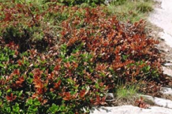
Παγετός
Η αποψυγμένη κορυφή του φυτού που ήδη έχει ξεπαγώσει και έχει ανάγκη από νερό το οποίο, ωστόσο, δεν μπορεί να παρασχεθεί ακόμη γιατί το ριζικό σύστημα καθώς και το χαμηλότερο μέρος του κορμού είναι ακόμη παγωμένα.
Το φαινόμενο αυτό είναι γνωστό ως ξηρασία από παγετό.
Επίσης, ακραίες συνθήκες ξηρασίες που προκαλούν εντατική απώλεια νερού στην περιοχή του καμβίου, π.χ. μετά από έκθεση του ριζικού συστήματος και αποφύλλωση, μπορεί να προκαλέσουν δακτυλίους ‘τύπου’ παγετού.

Slide 32
Παγετός
Οι νευρώσεις των δακτυλίων παγετού είναι αποτέλεσμα της καθυστερημένης επούλωσης των πληγών.
Η περιοδική, ή η εναλλαγή ψύξης και απόψυξης εμποδίζουν τα χείλη του τραύματος να αναπτυχθούν μαζί και να κλείσουν.
Οι ραγάδες κατά μήκος μιας ακτίνας είναι πιθανόν να προκληθούν από ακραίες τάσεις μέσα στο ξύλο. Όσο τα κύτταρα ακτινών είναι ζωντανά, γεμίζουν τη ρωγμή με ιστό ‘κάλους’

Slide 33
Παγετός
Η μη κάλυψη από το χιόνι προκάλεσε ζημίες από παγετό στα φύλλα της κόκκινης Βερβερίδας. (Arctostaphylos uva-ursi).

Slide 34
Παγετός
Δακτύλιος παγετού (κάλους) σε ημιδιασπορόπορο αγγειόσπερμο.
Ο παγετός συνέβη αμέσως μετά το σχηματισμό των αγγείων του πρώιμου ξύλου. Hippophae rhamnoides κοντά στην βλαστητική ζώνη στις Άλπεις.

Slide 35
Παγετός
Δύο δακτύλιοι παγετού (cal) στην αρχή τoυ πρώιμου ξύλου σε διασπορόπορο ξύλο Nothofagus pumilio στην Παταγονία, Andes

Slide 36
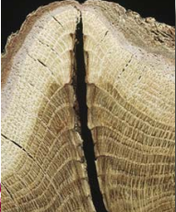
Παγετός
Εγκάρσια διατομή της παγωμένης πλευράς βελανιδιάς (Quercus robur). Ζυρίχη, Ελβετία
Εγκάρσια διατομή μιας παγωμένης ακτίνας σε ένα μικρό άτομο Larix sibirica. Η ακτινική ρωγμή δεν έκλεισε πολύ καλά. Διαχωρίζεται κατά μήκος ο ιστός κάλους μετά από συρρίκνωση. Ανατολική Σιβηρία

Slide 37
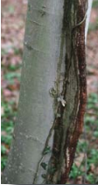
Παγετός
Εγκάρσια διατομή ενός κορμού Larix laricina με πολλές ακτινικές ραγάδες και υπερβολικά παγωμένες ακτίνες. Στη βόρεια ζώνη εξάπλωσης στο Κεμπέκ του Καναδά.
Μικρή φωτ: Παγωμένη ακτίνα σε κορμό Acer pseudoplatanus.

Slide 38
Παγετός
Ραγάδα ακτίνας κατά μήκος μιας ακτίνας σε μια σιβηρική Λάρικα (Larix sibirica).
Τα ζωντανά κύτταρα των ακτινών παρήγαγαν κύτταρα κάλους (cal) και γέμισαν τη ραγάδα.

Slide 39
Ξηρασία και αποστράγγιση εδάφους
Η περιοδική ξηρασία κατά τη διάρκεια της βλαστητικής περιόδου προκαλεί διακυμάνσεις στην πυκνότητα του ξύλου. Είναι πολύ συχνές σε δέντρα που αναπτύσσονται σε κλίματα με λίγες καλοκαιρινές βροχοπτώσεις, όπως στους μουσώνες και σε μεσογειακό κλίμα.

Slide 40
Ξηρασία και αποστράγγιση εδάφους
Τα φυτά σε τόπους με μεγάλη αποστράγγιση νερού εκτίθενται συνήθως σε ξηρασία. Ως εκ τούτου, στις κοίτες ποταμών, μετά από ξηρές περιόδους, φλαμουριές και κλήθρα συνήθως καταρρέουν.

Slide 41
Ξηρασία και αποστράγγιση εδάφους
Πολύ υψηλά επίπεδα αφίδρωσης φαίνεται να προκαλούν οι ακτινικές ραγάδες στο πρώιμο ξύλο των ταχέως αναπτυσσόμενων κωνοφόρων.
Όταν η άρδευση σε ξηρές γεωργικές περιοχές δεν είναι δυνατή, τα δέντρα υποφέρουν από ξηρασία. Και οι δύο αιτίες μιας περιόδου έλλειψης νερού αντανακλώνται στις ανατομικές δομές του ξύλου.

Slide 42
Ξηρασία και αποστράγγιση εδάφους
Αντιθέτως, τα δένδρα σε τυρφώνες αποκομίζουν μετά την αποστράγγιση, ένα χαμηλότερο επίπεδο νερού επιτρέποντας το σχηματισμό ενός πιο εκτεταμένου ριζικού συστήματος, με αποτέλεσμα το σχηματισμό ευρύτερων δακτυλίων

Slide 43
Ξηρασία και αποστράγγιση εδάφους
Περιοδικές μεταβολές της πυκνότητας σε ένα πευκοδάσος (Pinus leiophylla), που αναπτύσσεται σε κλίμα μουσώνων.
Μια ξηρασία νωρίς το καλοκαίρι επιβραδύνει την ακτινική ανάπτυξη και πυροδοτεί την αύξηση του κυτταρικού τοιχώματος.
Οι καλοκαιρινές βροχοπτώσεις επιταχύνουν την ανάπτυξη και παράγουν ένα δεύτερο πρώιμο ξύλο πριν από τον τερματισμό του πρώιμου ξύλου το φθινόπωρο Αριζόνα, ΗΠΑ.

Slide 44
Ξηρασία και αποστράγγιση εδάφους
Περιοδικές μεταβολές της πυκνότητας σε ετήσια βάση σε μια δρυς (Quercus pubescens), που αναπτύσσεται σε μεσογειακό κλίμα.
Μια ξηρασία στις αρχές του καλοκαιριού πυροδοτεί το σχηματισμό μιας πυκνής εφαπτομενικής ζώνης ινών. Γένοβα, Ιταλία

Slide 45
Ξηρασία και αποστράγγιση εδάφους
Εσωτερικές ετήσιες ανωμαλίες ανάπτυξης σε κορμό Alnus incana, που αναπτύσσεται σε περιοδικά ξηρό ποτάμι. Μαγκγιά, Ελβετία

Slide 46
Ξηρασία και αποστράγγιση εδάφους
‘Παρατυπίες’ κατά την ετήσια ανάπτυξη, αποτελούμενες από ίνες με μεταβλητό πάχος κυτταρικού τοιχώματος, πτυχωμένες ίνες και αγγεία. Μαγκγιά, Ελβετία.

Slide 47
Ξηρασία και αποστράγγιση εδάφους
Ενδοετήσια κατάρρευση ινών και αγγείων σε Fraxinus excelsior.
Αυτό οφείλεται σε εξαιρετικά χαμηλή στάθμη νερού του ποταμού σε ξηρό καλοκαίρι του 1976. Ticino, Ελβετία

Slide 48
Ξηρασία και αποστράγγιση εδάφους
Τελευταίοι δακτύλιοι σε μια νεκρή Κλήθρα (Alnus incana), που στέκεται κατά μήκος ενός εγκαταλελειμμένου καναλιού άρδευσης.
Οι τελευταίοι δακτύλιοι αντικατοπτρίζουν μια ακραία έλλειψη νερού. Valais, Ελβετία.

Slide 49
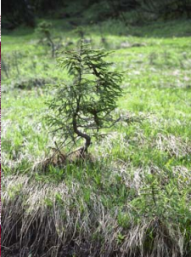
Ξηρασία και αποστράγγιση εδάφους
Εξαιρετικά αργή ανάπτυξη Ερυθρελάτης (Picea abies) σε τυρφώδη έδαφος.
Η ανάπτυξη αυξήθηκε αμέσως μετά την αποστράγγιση του ποταμού.
Ένα χαμηλότερο επίπεδο εδαφιαίου νερού επιτρέπει την διείσδυση του οξυγόνου ως προϋπόθεση ανάπτυξης της ρίζας. Ερυθρελάτη (Picea abies).

